Slide 1
Škola ako výchovná inštitúcia
PaedDr. Anna Chlupíková

Slide 2
Ako si predstavujete svoju starobu?
fungujúci štát so všetkými službami v prospech občana
zdravie/zdravotné služby/, prístup personálu k pacientom
dostatok financií, čestná pomoc finančných poradcov
práca pre svoje deti, finančne spravodlivo ohodnotená, korektné vzťahy v nej
férové a dostupné služby
moderné vzdelávanie vnúčat, v priateľskom prostredí, bez šikany
rešpektujúce vzťahy v obci, v rodine, v sociálnom zariadení

Slide 3
Kto zabezpečí, aby to tak bolo?
štát
rodina
rodina a štát
„Naša mládež miluje prepych, je zle vychovaná, vysmieva sa predstaveným, vôbec si neváži starých ľudí. Dnešné deti sú hotoví tyrani. Nevstanú, keď do miestnosti vojde starší človek. Odvrávajú rodičom. Jednoducho povedané: sú veľmi zlé...!“
Seneca, 4 – 65 pr.n.l

Slide 4
RODINA VERSUS ŠTÁT/ŠKOLA
hodnotovo kompatibilná SPOLUPRACUJÚCA
hodnotovo OPOZIČNÁ
hodnotovo NEUTRÁLNA

Slide 5
Cieľom výchovy a vzdelávania je umožniť dieťaťu alebo žiakovi
a) získať vzdelanie podľa tohto zákona,
b) získať kompetencie, a to najmä v oblasti komunikačných schopností, ústnych spôsobilostí a písomných spôsobilostí, využívania informačno-komunikačných technológií, komunikácie v štátnom jazyku, materinskom jazyku a cudzom jazyku, matematickej gramotnosti, a kompetencie v oblasti technických prírodných vied a technológií, k celoživotnému učeniu, sociálne kompetencie a občianske kompetencie, podnikateľské schopnosti a kultúrne kompetencie,
c) ovládať anglický jazyk a aspoň jeden ďalší cudzí jazyk a vedieť ich používať,
d) naučiť sa správne identifikovať a analyzovať problémy a navrhovať ich riešenia a vedieť ich riešiť,
e) rozvíjať manuálne zručnosti, tvorivé, umelecké psychomotorické schopnosti, aktuálne poznatky a pracovať s nimi na praktických cvičeniach v oblastiach súvisiacich s nadväzujúcim vzdelávaním alebo s aktuálnymi požiadavkami na trhu práce,
f) posilňovať úctu k rodičom a ostatným osobám, ku kultúrnym a národným hodnotám a tradíciám štátu, ktorého je občanom, k štátnemu jazyku, k materinskému jazyku a k svojej vlastnej kultúre,
g) získať a posilňovať úctu k ľudským právam a základným slobodám a zásadám ustanoveným v Dohovore o ochrane ľudských práv a základných slobôd,) ako aj úctu k zákonom a osobitne vzťah k prevencii a zamedzeniu vzniku a šírenia kriminality a inej protispoločenskej činnosti,
h) pripraviť sa na zodpovedný život v slobodnej spoločnosti, v duchu porozumenia a znášanlivosti, rovnosti muža a ženy, priateľstva medzi národmi, národnostnými a etnickými skupinami a náboženskej tolerancie,
i) naučiť sa rozvíjať a kultivovať svoju osobnosť a celoživotne sa vzdelávať, pracovať v skupine a preberať na seba zodpovednosť,
j) naučiť sa kontrolovať a regulovať svoje správanie, starať sa a chrániť svoje zdravie vrátane zdravej výživy a životné prostredie a rešpektovať všeľudské etické hodnoty,
k) získať všetky informácie o právach dieťaťa a spôsobilosť na ich uplatňovanie.

Slide 6
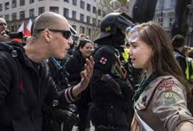
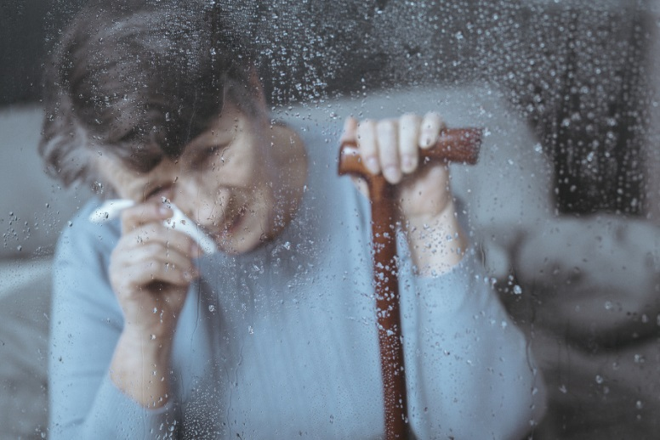
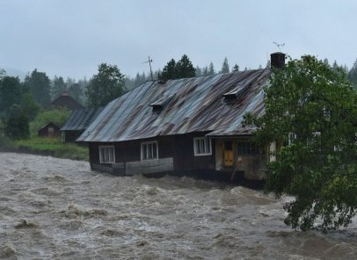
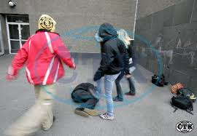
Prečo?

Slide 7
Ako na to?
Systémovo.
Súčasnosť:
ŠVP – malá pozornosť výchovnej oblasti
ŠkVP – formálnosť výchovnej zložky
Odstránenie triednických hodín
Nepripravenosť učiteľov

Slide 9
Vízia našej školy
dosiahnuť, aby absolvent bol schopný
celoživotne sa vzdelávať na základe vlastného záujmu
byť samostatný, zodpovedný a flexibilný v rôznych priestorových a časových podmienkach
pracovať a žiť tímovo, vnímať a akceptovať inakosť
uplatňovať v praktickom živote morálne hodnoty

Slide 10
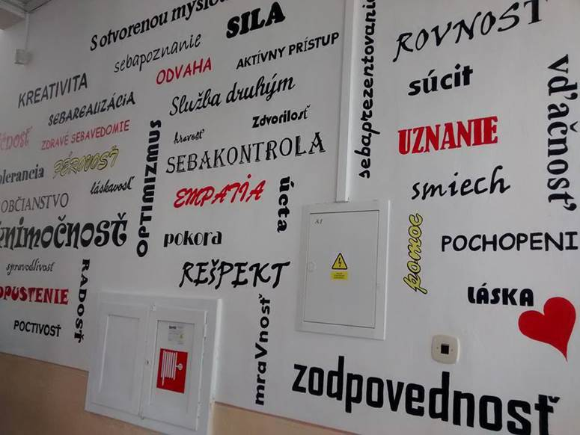
Cieľ ŠkVP - ISCED 2
VYVÁŽENÉ ROZVÍJANIE KOGNITÍVNYCH, INTELEKTUÁLNYCH ASPEKTOV A SOCIÁLNEHO A EMOCIONÁLNEHO ROZVOJA ŽIAKA

Slide 11
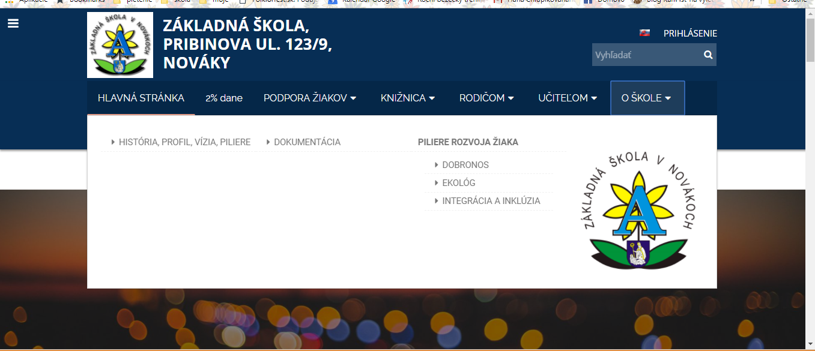
Priority ŠkVP:
Osobnostný rozvoj
Environmentálne bádanie
Integrácia a inklúzia

Slide 12
Rozpracovanie 1. piliera ŠkVP:
Osobnostný a hodnotový rozvoj:
1. ročník: trpezlivosť a samostatnosť
2. ročník: orientácia v priestore a čase
3. ročník: zodpovednosť
4. ročník: tímovosť
5.- 9. ročník: dobrovoľníctvo
Celoškolské výchovné projekty:
Škola a rodina
Vnímavá škola
Pracovný tábor
formovanie občianskych postojov a postojov spolupatričnosti
Notes:
trp

Slide 13
Realizácia
Osobnostný a hodnotový rozvoj
1. stupeň:
Plán realizácie -úlohy, cvičenia, triednické aktivity, spolupráca s rodičmi, hodnotenie a meranie dopadu ročníkovej témy na 1. stupni (spolupráca v ročníku)
2. stupeň:
Dobrovoľníctvo

Slide 14
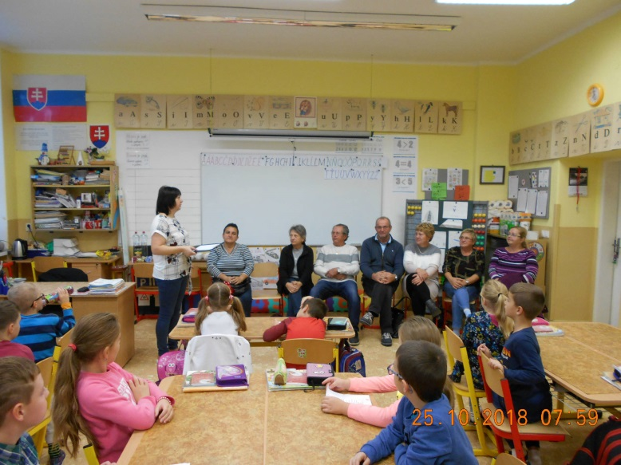
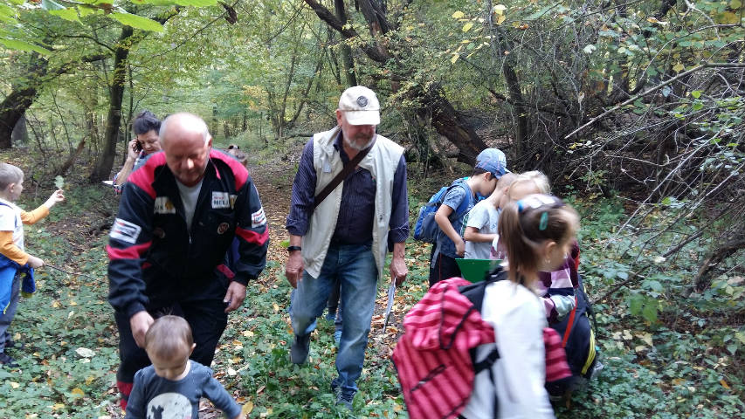
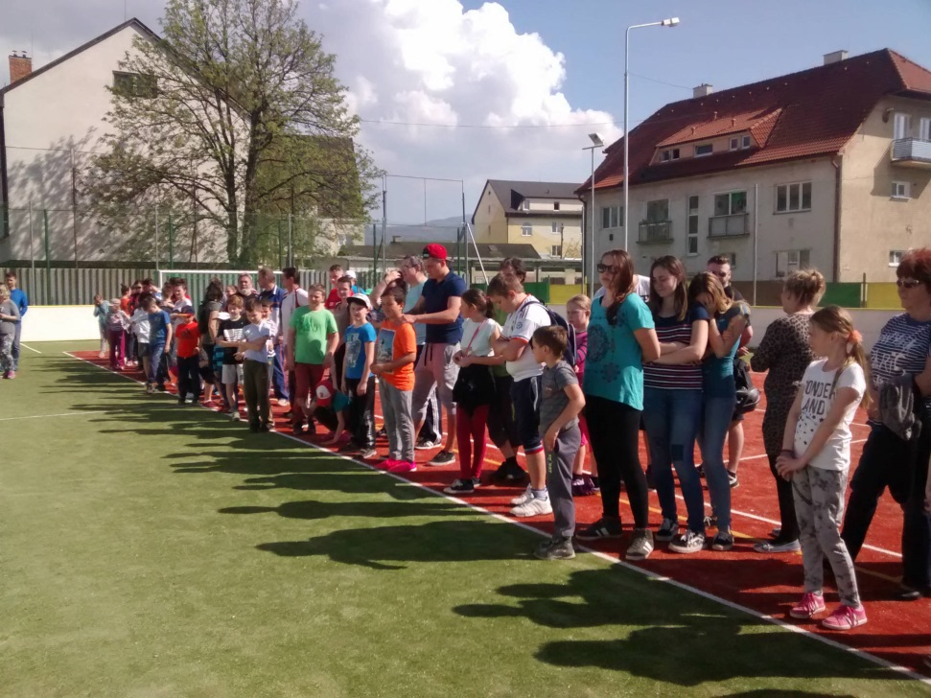
Škola a rodina
Celoškolské výchovné projekty
Tematické dni (starí rodičia, Cvičí celá rodina, Učíme sa v prírode s rodičmi a starými rodičmi, Deň rodiny
Triedne schôdzky – v prírode, Učiteľ + žiak + rodič

Slide 15
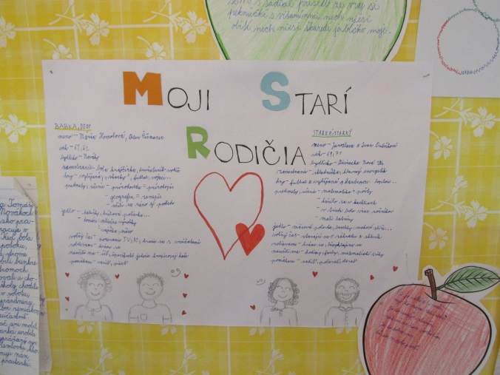
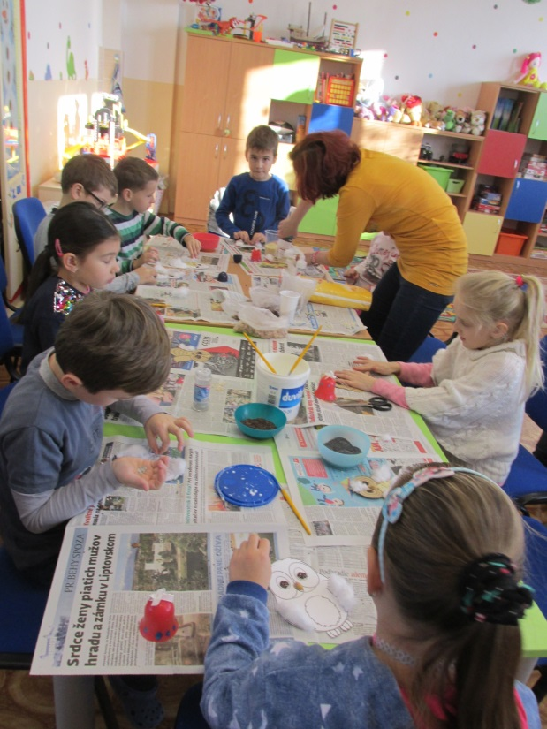
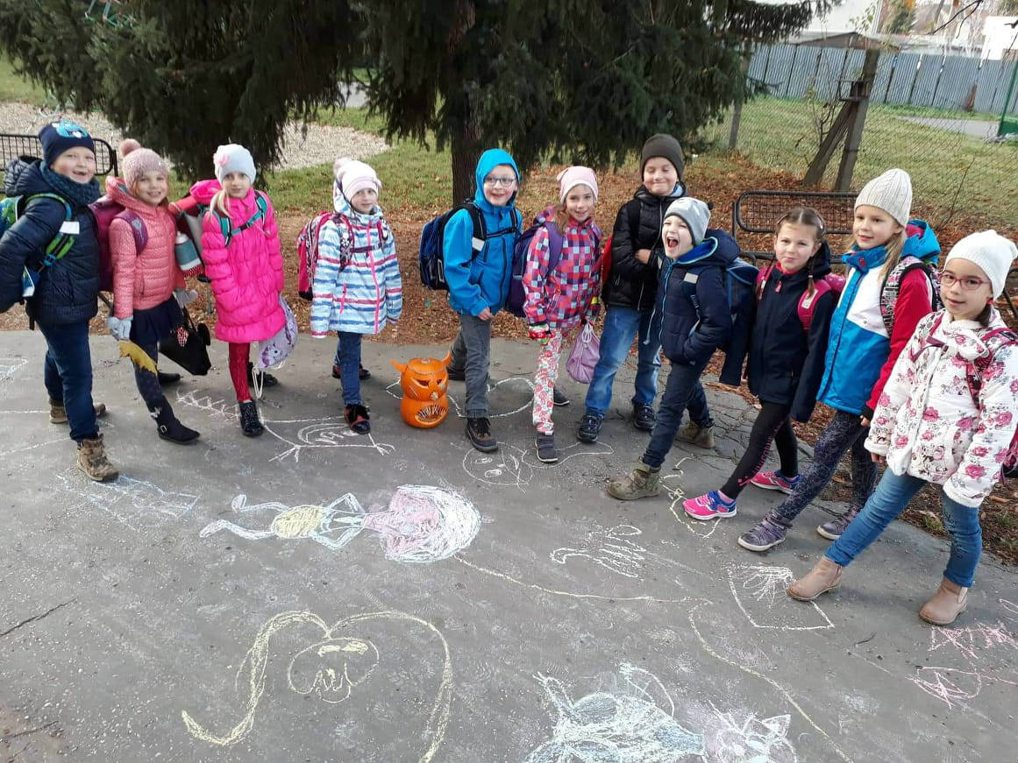
3. Vianočné a veľkonočné tvorivé dielne
4. pešibus

Slide 16
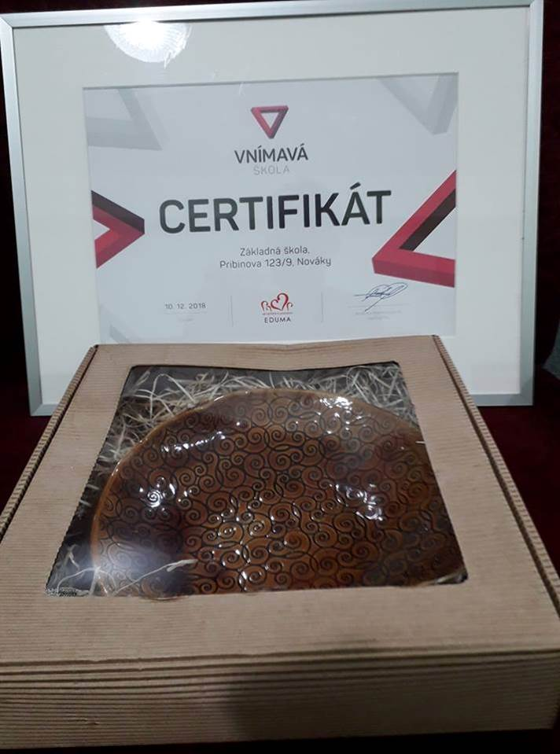
Vnímavá škola
Online živá knižnica
v práci so žiakmi na vyučovacích hodinách, v kurzoch osobnostného rozvoja
V budovaní vzťahov žiakov s inými komunitami
(Dobrý skutok, Muránska Dlhá Lúka)
v práci s učiteľmi
ponuka rodičom – Rodičovská akadémia
audit školy
video
Podpora inakosti a jej potrieb:
Domáce vzdelávanie
Integrácia 38 žiakov
Individuálne vzdelávacie plány
Individuálny prístup k problémom, komunikácia U – Ž – R
Programy triednych kolektívov

Slide 17
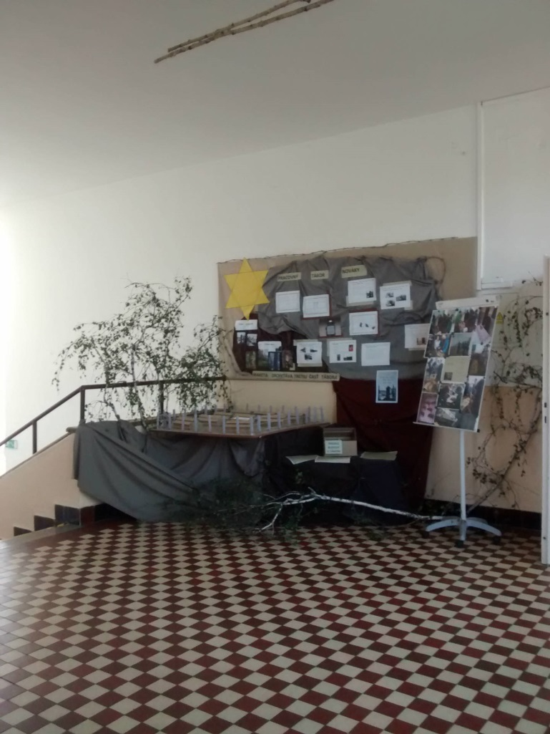
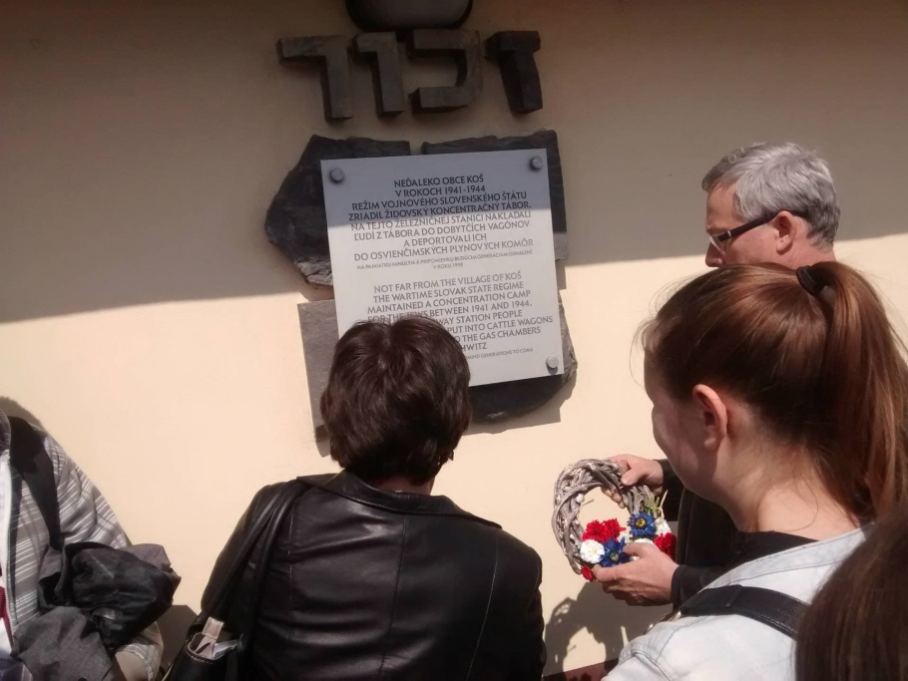
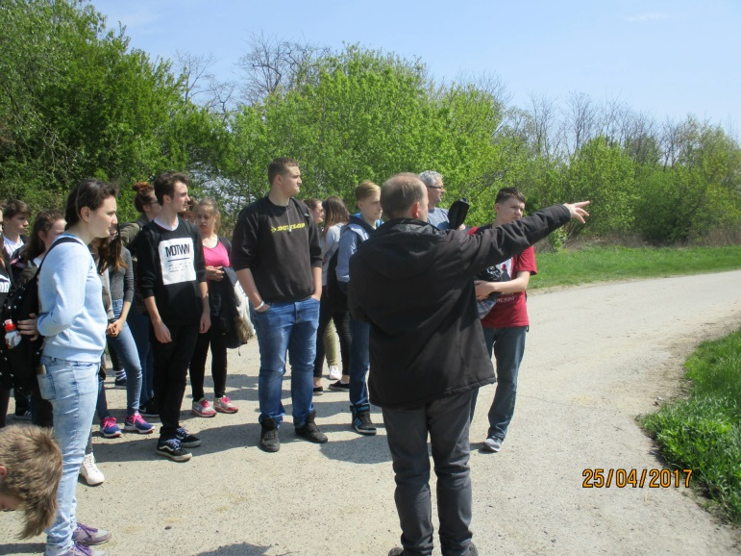
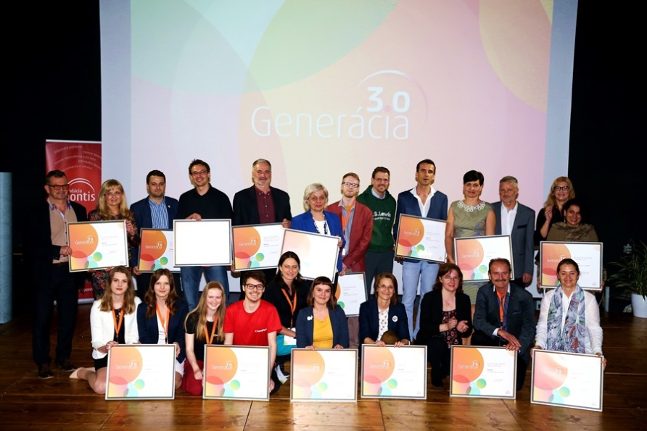
Pracovný tábor Nováky

Slide 18
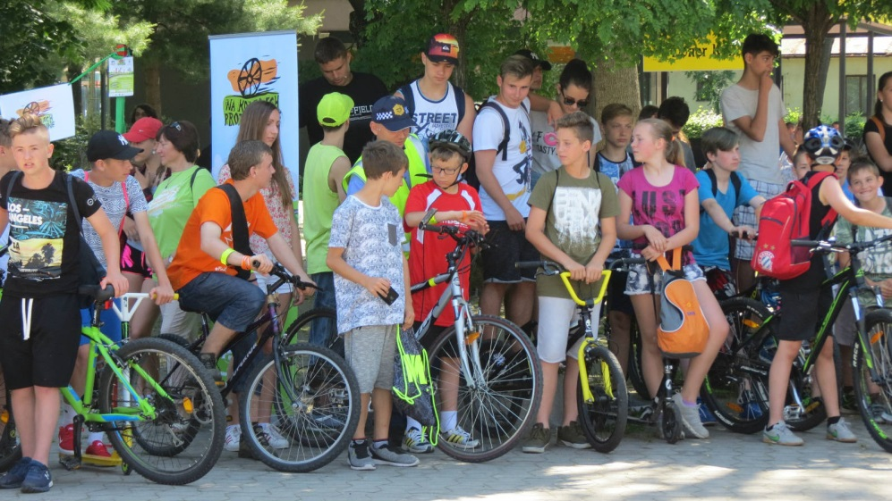
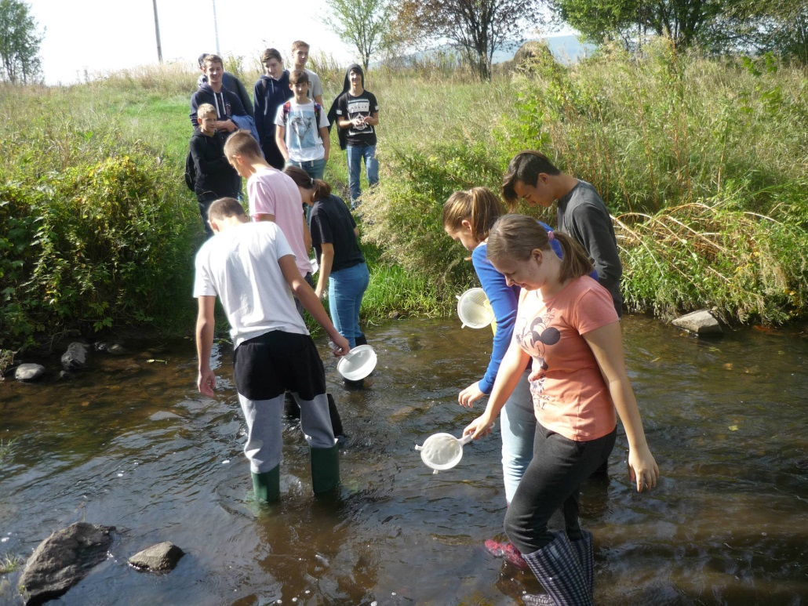
Projekty občianskych, ekologických a ľudských postojov
Na kolesách proti rakovine
Odznak Rada Kaufmanna
Environmentálne postoje

Slide 19
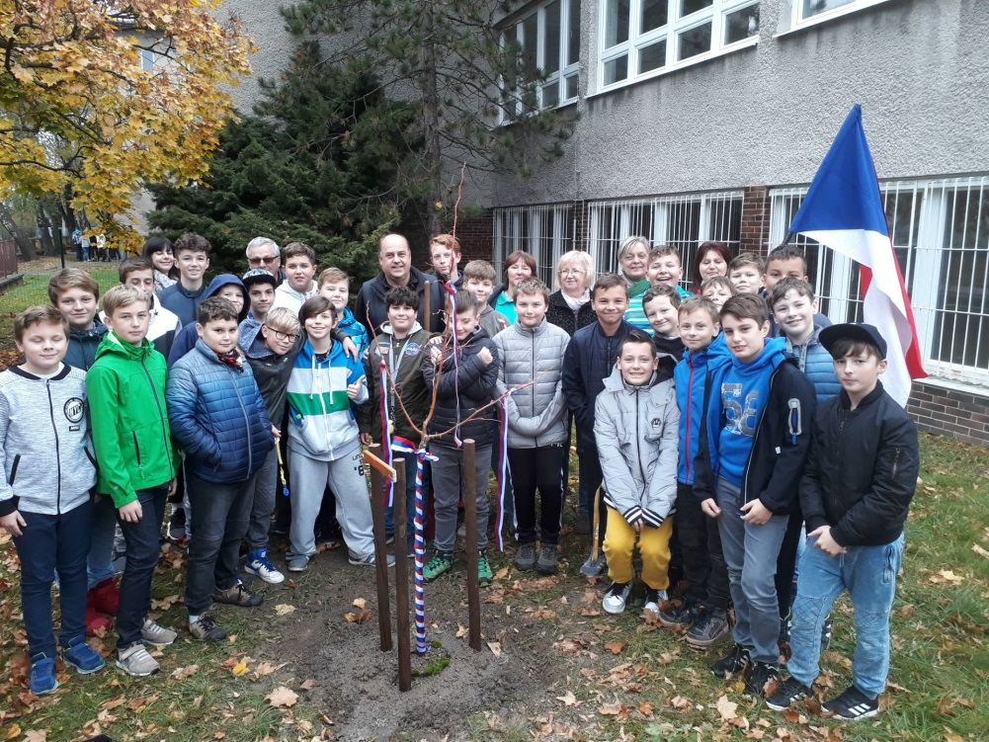
Strom slobody, strom triedy
Adventný dobrý skutok

Slide 20
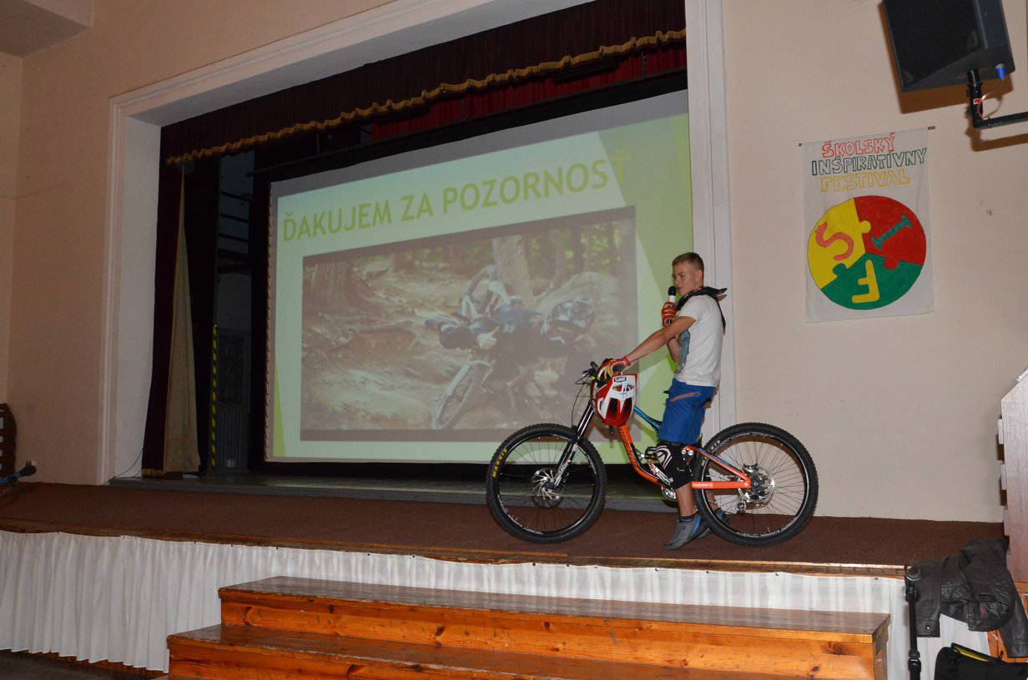
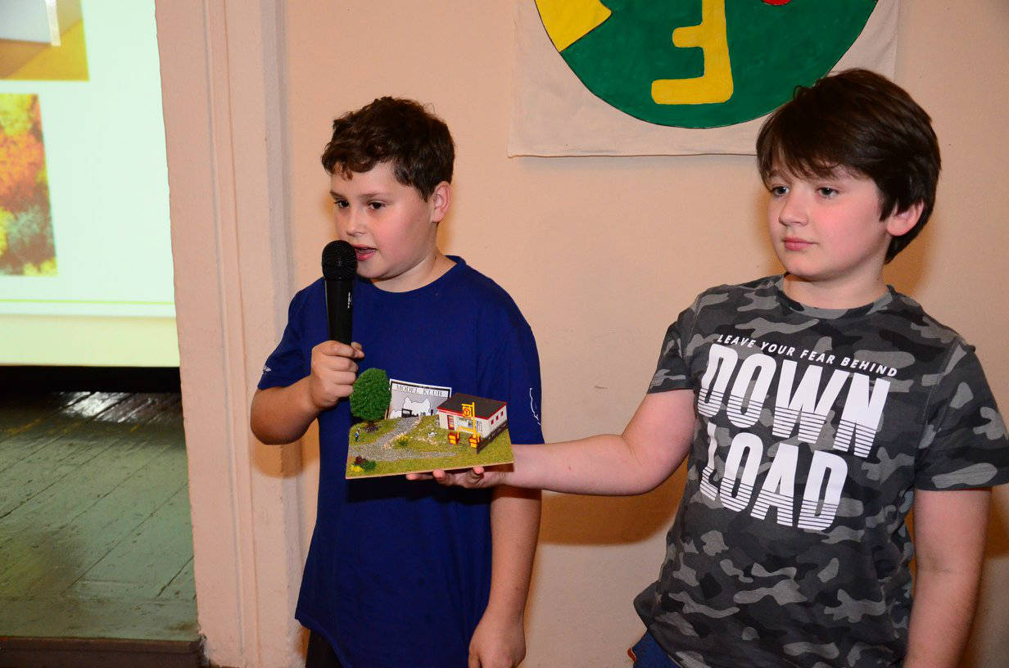
Podpora inakosti a výnimočnosti – 1. ročník ŠIF

Slide 21
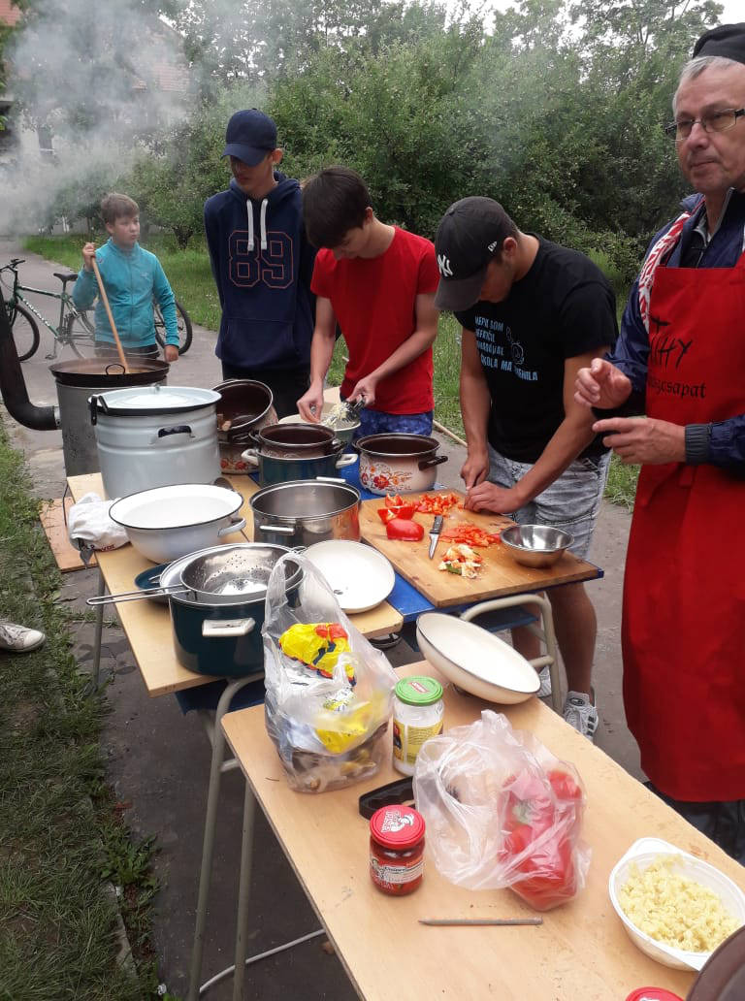
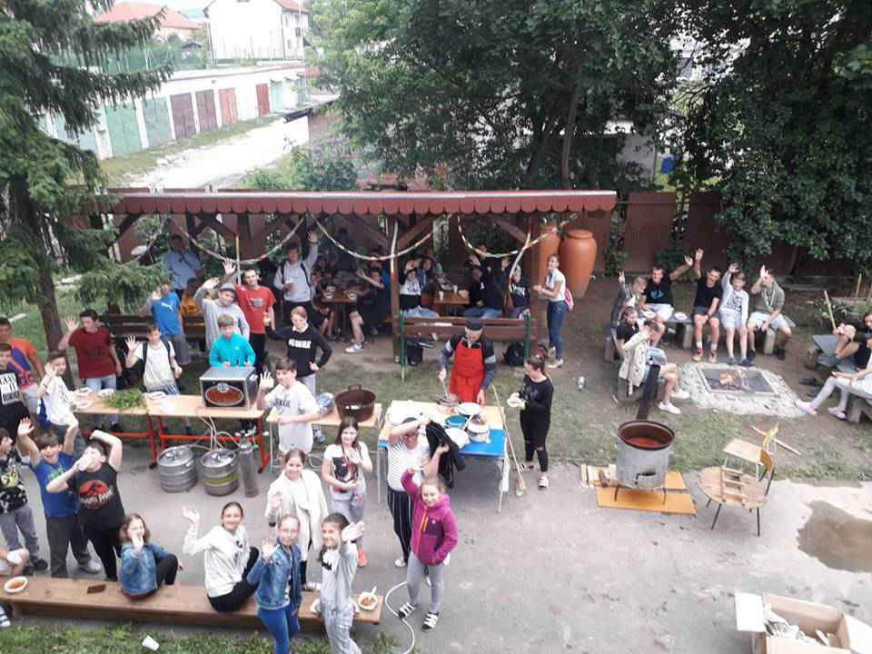
Kedy?
Každý deň.
Cielene. Premyslene. Plánovane.
Záhradná školská slávnosť

Slide 22
 | 2009/2010 | 2011/2012 | 2016/2017 | 2017/2018
Pochvala TU | 58 | 117 | 183 | 245
Pochvala RŠ | 188 | 96 | 178 | 182
Pokarhanie TU | 63 | 45 | 11 | 31
Pokarhanie RŠ | 78 | 45 | 26 | 20
2. zo správania | 5 | 8 | 0 | 1
3. zo správania | 1 | 1 | 0 | 0

Slide 23
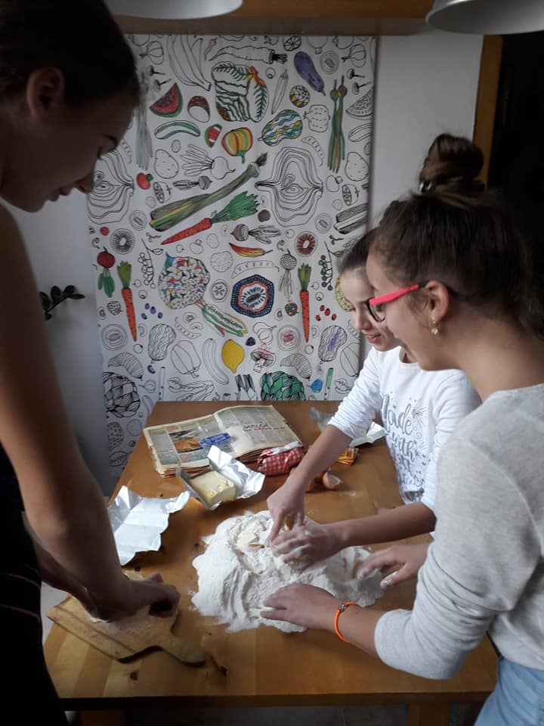
Rodičovská akadémia

Slide 24
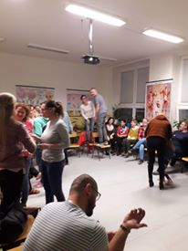

Slide 25
Pamätajte, že deti, manželstvá a kvetinové záhony vždy odrážajú starostlivosť, akej sa im dostáva... (aj naša krajina) H.Jackson Brown, Jr.
PaedDr. Anna Chlupíková

